Slide 1
第七章 参数估计
§1 参数的点估计
§2 估计量的评选标准
§3 参数的区间估计
§4 正态总体参数的区间估计
§5 单侧置信区间

Slide 2
在实际问题中, 经常遇到总体X的分布类型已知, 但它的参数未知, 通过简单随机抽样, 可得到总体X的一个样本观测值, 依据样本来估计总体中的未知参数的近似值和近似范围——称为参数估计问题.
点估计
用某一数值作为未知参数的近似值
参数估计方法
区间估计
在要求的精度范围内指出未知参数所在的区间

Slide 3
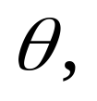
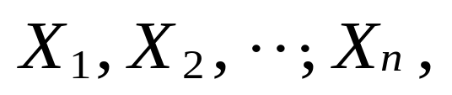
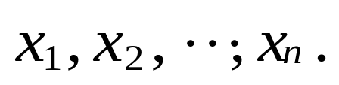
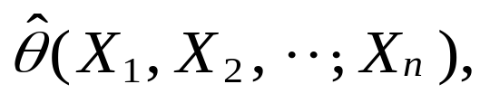
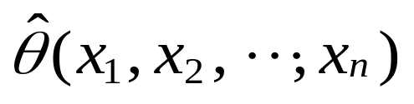

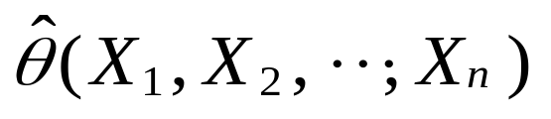

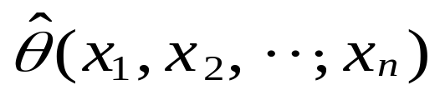
§1 参数的点估计
点估计问题的一般提法
设总体X的分布已知,
但含有一个未知参数
从总体X中抽取样本 相应的
样本观测值为
构造出一个适当的统计量
用
它的观察值
作为未知参数 的
估计值.
称
为 的点估计量.
称
为 的点估计值.

Slide 4
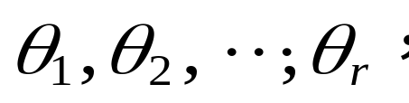
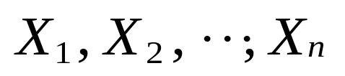
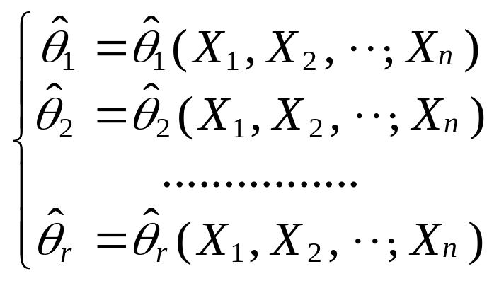
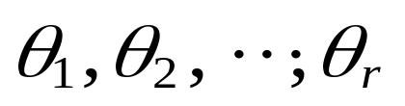
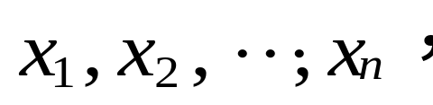
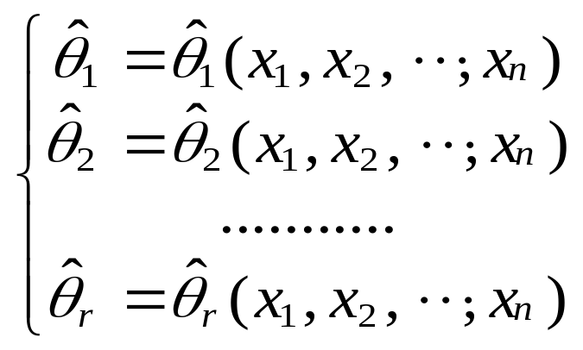
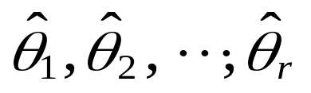
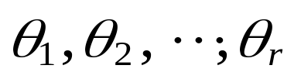
设总体X的分布已知, 但有r个未知参数
设
为来自总体的样本.
构造r个统计量
分别作为未知参数 的点估计量.
代入样本观测值 可得r个数：
用 作为
未知参数
的点估计值

Slide 5
矩估计法
常用的点估计方法
最大似然估计法

Slide 6
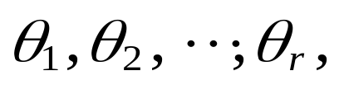
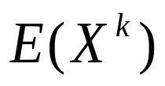

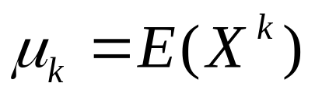
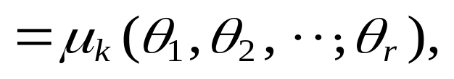
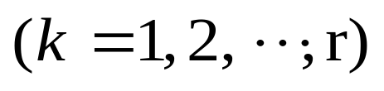
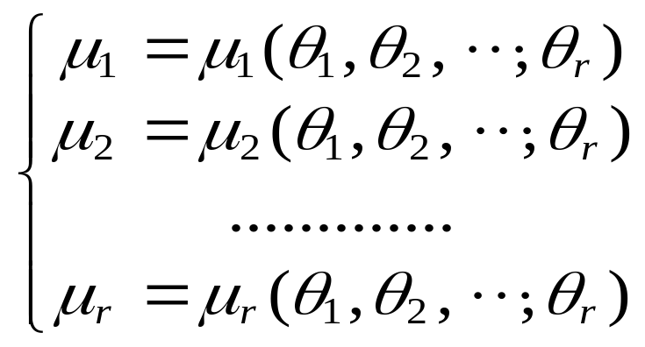
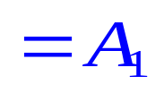
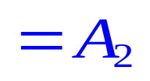
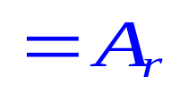
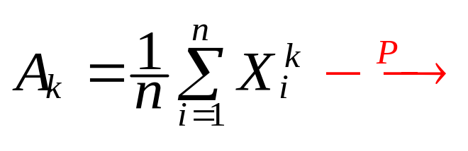
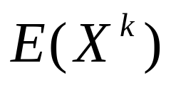
1.1 矩估计法
矩估计法: 用样本k阶矩A_{k}作为总体k阶矩E(X^{k})的估计量的方法.
设总体X的分布中含有r个未知参数
存在
并设
总体X的k阶矩
即
由辛钦大数定律:
总体的k阶矩

Slide 7
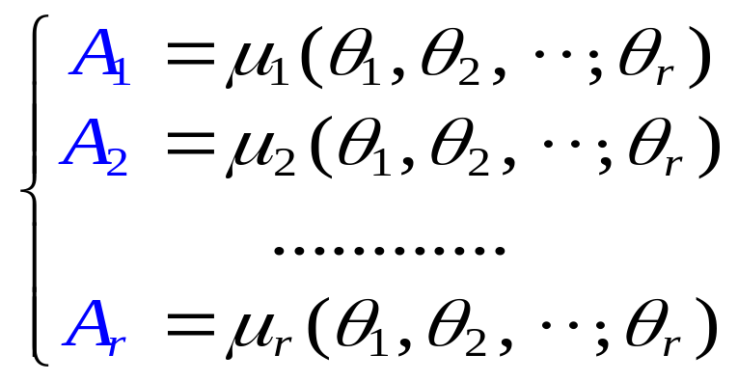
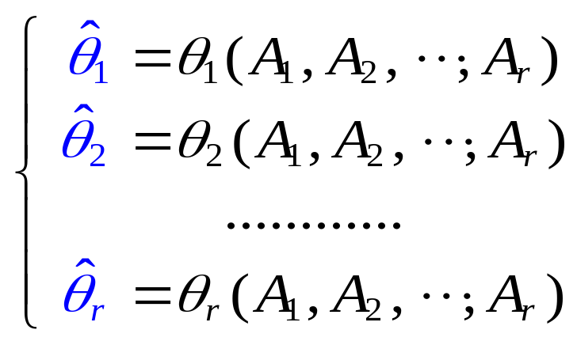
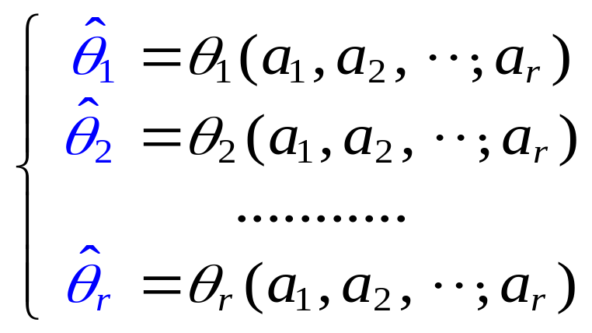
得 r 个统计量：
未知参数
θ₁, θ₂ ,…,θ_{r}
的矩估计量
求解得
代入一组样本观察值得 r个数:
未知参数
θ₁, θ₂ ,…,θ_{r}
的矩估计值

Slide 8
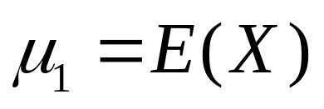
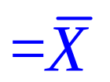

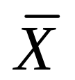
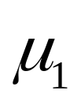
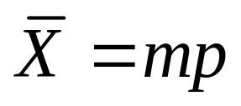
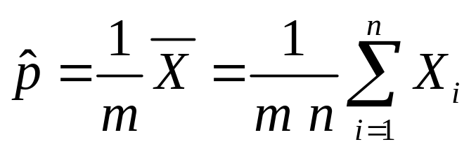
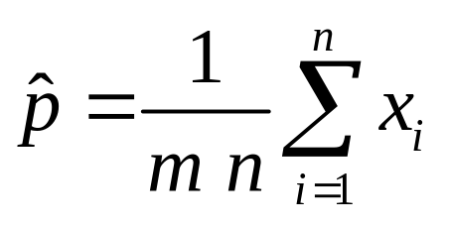
例1.1 设总体X ~ B ( m, p), 其中p(0<p<1)为未知参数, 从总体X中抽取样本X₁, X₂, …, X_{n}，求p的矩估计量和矩估计值.
解 只有一个未知参数p,
得
用 代替
求得p的矩估计量
p的矩估计值为

Slide 9
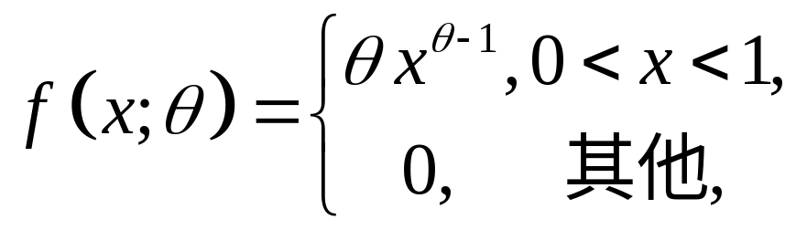
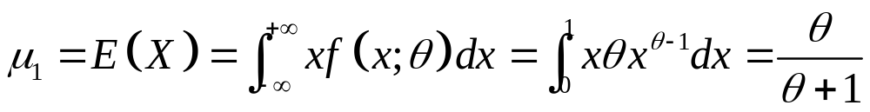
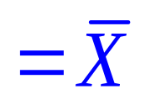
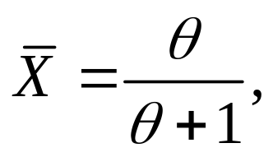

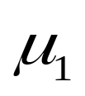
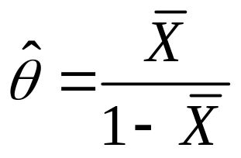
例1.2 设总体X的概率密度为
其中θ >0是未知参数， 求θ 的矩估计量.
解 只有一个未知参数θ,
用 代替 ,即
解得 θ的矩估计量为

Slide 10
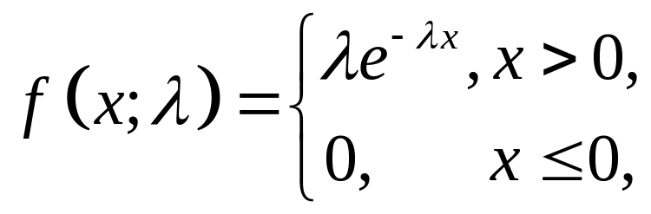
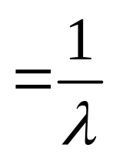
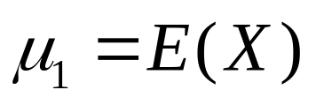
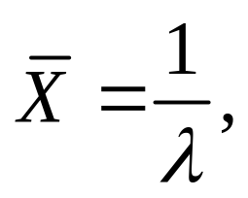
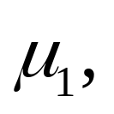
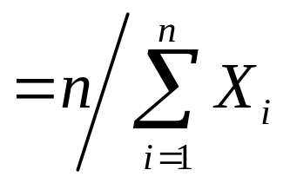
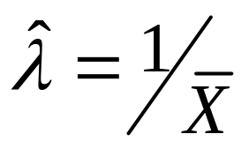
例1.3 已知某种电子元件的使用寿命服从指数分布，其密度函数为
(1)试求λ的矩估计量和矩估计值;
(2)抽取10个元件，测试得寿命数据为
112 | 132 | 245 | 271 | 283
340 | 411 | 457 | 522 | 628
求λ矩估计值.
解 (1)
得
用 代替
得λ的矩估计量

Slide 11
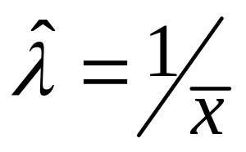




λ的矩估计值为
(2)
112 | 132 | 245 | 271 | 283
340 | 411 | 457 | 522 | 628
样本容量n=10,
λ的矩估计值为

Slide 12














例1.4 设总体X 服从[a, b]上的均匀分布, a, b 未知, 求参数a, b 的矩估计值.
解
用样本一阶矩 分别代替
求解,得矩估计量
即

Slide 13




矩估计量
矩估计值

Slide 14












例1.5 设总体X的均值 μ和方差 都存在但未知,从总体X中抽取样本X₁,X₂,…,X_{n}，求μ和 的矩估计量.
总体是任何
分布都可以
解 由于
用
分别代替
得
解得μ和 的矩估计量分别为

Slide 15



由此例看到
(1)在总体的均值和方差都存在时,求均值μ和方差σ² 的矩估计量, 并不一定要知道总体服从什么分布. 无论总体服从什么分布,都有
(2)总体未知量的矩估计量不是唯一的.
例如，若总体X~P(λ)，则E(X)=D(X)=λ,因此未知参数λ有两个矩估计量：

Slide 16










矩估计法求估计量的步骤：
(1)总体X只有1个待估参数θ,
(有两个) θ₁,θ₂
则求
(2)用A₁(即 ) 代替μ_{1,}
A₁代替μ_{1，}A₂代替μ₂
(3)解出θ，得矩估计量
(4)将
用观测值代入, 得矩估计值

Slide 17
1.2 最大似然估计法
最大似然思想：做一次试验就出现的事件 有较大的概率
例如 一老战士与一新战士一同射击,每人打一枪,只有一枪中靶, 这一枪是谁打中的？
例如 袋中有黑球白球若干,两种球的比例为3:1, 不知道那种颜色的球多.现从中任取一球, 结果为白色.问袋中哪种颜色的球较多？
最大似然估计法: 利用已知的总体的概率密度(分布律),根据最大似然思想,估计总体概率密度(分布律)中的未知参数的方法.

Slide 18







1.离散总体分布中只有一个未知参数的情形
设总体 X 为离散型, 其分布律为
(θ未知)
从总体X中抽取样本 相应的样本
观测值为
这表明n个独立的事件
同时发生了,
按最大似然思想,其概率应最大,
把使得L(θ)取最大值的 作为未知参数θ的估计值.
称L(θ)为样本的似然函数.

Slide 19


把使得似然函数L(θ)取最大值的θ 作为未知参数θ的估计值. 记作 ,即
称 为未知参数θ 的最大似然估计值.
称统计量
为未知参数 θ
的最大似然估计量.

Slide 20




例1.6 设总体X ~ B (m, p)，从总体X中抽取样本 ，求p的最大似然估计量.
解 总体X 的分布律为
设x₁, x₂ ,…, x_{n} 是样本X₁, X₂, …, X_{n} 的观测值,
则似然函数为
取对数

Slide 21





令
求导
解得p的最大似然估计值为
p 的最大似然估计量为

Slide 22








例1.7 设总体X的概率分布为
X 0 1 2 3
其中θ (0< θ<1/2)是未知参数，利用总体X的如下样本观测值3, 1, 3, 0, 3, 1, 2, 3，求θ的矩估计值和最大似然估计值.
解 (1)求θ 的矩估计值
得 θ的矩估计量
计算得
θ的矩估计值为

Slide 23





(2)求θ最大似然估计值
因样本观测值为
3, 1, 3, 0, 3, 1, 2, 3,
似然函数为
取对数
令
由于0<θ <0.5，可解得θ的最大似然估计值为

Slide 24

例1.8 从一大批产品中随机抽取n件,发现其中有k件次品, 求这批产品的次品率的最大似然估计.
解 设这批产品的次品率为p. 从中随机抽取一件产品时，对这批产品的检验结果可以用随机变量
表示，
则X 服从(0-1)分布，概率分布为
以X为总体，从中抽取样本观测x₁,x₂,…,x_{n} ,
则似然函数为

Slide 25









取对数
求导
解得p 的最大似然估计值为
由于样本观测值x₁,…,x_{n}中有k个1, n-k个0,
故
于是次品率的最大似然估计值为

Slide 26




2.连续总体分布中只有一个未知参数的情形
若总体X是连续型, 概率密度为 ,θ未知.
从总体抽取样本X₁ ,…, X_{n} ,观测值为x₁,…, x_{n},
似然函数为
求使得 取最大值的
称 为未知参数 θ 的最大似然估计值.
称统计量
为未知参数 θ
的最大似然估计量.

Slide 27





例1.9 设总体X服从指数分布,其概率密度为
其中θ >0是未知参数, X₁, X₂,…, X_{n}是来自总体X的样本, 其样本观测值为x₁, x₂,… x_{n} (x_{i}>0, i=1,2,…,n),求θ的最大似然估计量.
解 由于x_{i} ＞0,(i=1,…,n)，因此似然函数为

Slide 28







取对数
求导
θ的最大似然估计值为
θ的最大似然估计量为

Slide 29




例1.10 设总体X的概率密度为
其中θ >0是未知参数, 求θ 最大似然估计量.
解
设样本观测值为 设所有0<x_{i}<1,
似然函数为
取对数

Slide 30




求导
得 θ的最大似然估计值为
θ的最大似然估计量为

Slide 31






3.总体的分布中含有多个未知参数的情形
设总体X中有多个未知参数为θ₁, θ₂,…,θ_{r} ,
样本X₁, X₂,…, X_{n}的观测值为x₁, x₂,… x_{n} .
则似然函数为
取对数, 求lnL关于各个θ_{i}的偏导:
令各偏导=0, 联立求解,
可求得各参数θ_{i}的
最大似然估计值
各参数θ_{i}的最大似然估计量为

Slide 32








例1.10 设总体 X ~ N (μ,σ ²), x₁, x₂,…, x_{n} 是 X的样本值, 求 μ, σ ² 的最大似然估计.
解 似然函数为
取对数
解方程组求μ和σ²
求偏导

Slide 33




得 μ, σ ² 的最大似然估计值分别为
μ, σ ² 的最大似然估计量分别为

Slide 34







最大似然估计法的一般步骤：
设样本 的观测值为
①构造似然函数
②取对数
③求导(偏导), 得方程(组)
④解方程(组)，则 的最大似然估计值和最大似然估计量分别为
和

Slide 35


注意
(1)若似然函数L是 的可微函数,
可按上述方法求得未知参数的最大似然估计值和估计量.
(2)若似然函数L为分段函数或有 在分段点上, 需用其它方法求最大似然估计值.
(3)参数的最大似然估计不是唯一的,也可能不存在.
(4)最大似然估计具有不变性:
若 是未知参数θ 的最大似然估计,g(θ)是θ的严格单调函数,则g(θ)的最大似然估计为g( ).

Slide 36






例1.11 设 X ~ (a,b)上的均匀分布, x₁, x₂,…, x_{n} 是 X 的一个样本值, 求 a , b 的最大似然估计值与最大似然估计量.
解
X 的概率密度为
设
则似然函数为
对于样本观测值x₁, x₂,…, x_{n}

Slide 37







令
有
且
可取 a , b 的最大似然估计值为
则 a , b 的最大似然估计量为

Slide 38
矩估计
优点：简单易行，无需知道总体的分布
缺点：要求总体k阶矩存在
点估计
最大似然估计
优点：化问题为求极值问题，有很好的统计性质
缺点：必须知道总体的分布

